Slide 1



Slide 2




EQUIPO UX
PO
Joali Gamboa
UX Researcher
Anett Trujillo
UX Designer
María Cravioto
UX Designer
Jocelyn Esquivel

Slide 3
OBJETIVO
● Descubrir qué coberturas e información necesitan los clientes para facilitarles su decisión de contratar un Seguro de Hogar.
● Diseñar un circuito de contratación de un seguro de hogar en un canal digital.

Slide 4
Definición del problema
Usuario: el usuario potencial, comprador de seguros de hogar, necesita encontrar información clara y completa (comparativo de coberturas, deducibles, etc.) para poder concretar su compra en línea.

Slide 5
Hipótesis
Para que el usuario pueda concretar su compra en línea es necesario implementar una guía con infografías o tutoriales que le permitan comprender la información que necesita para facilitar su decisión de compra. Además se puede implementar un chat bot visible en todo momento, que le permita aclarar sus dudas respecto al producto que quiere adquirir, y/o la información que encuentra en la página, o canalizarlo con un asesor telefónico en caso de ser necesario. Lo que propiciará que el negocio pueda reducir costos de sucursal.

Slide 6
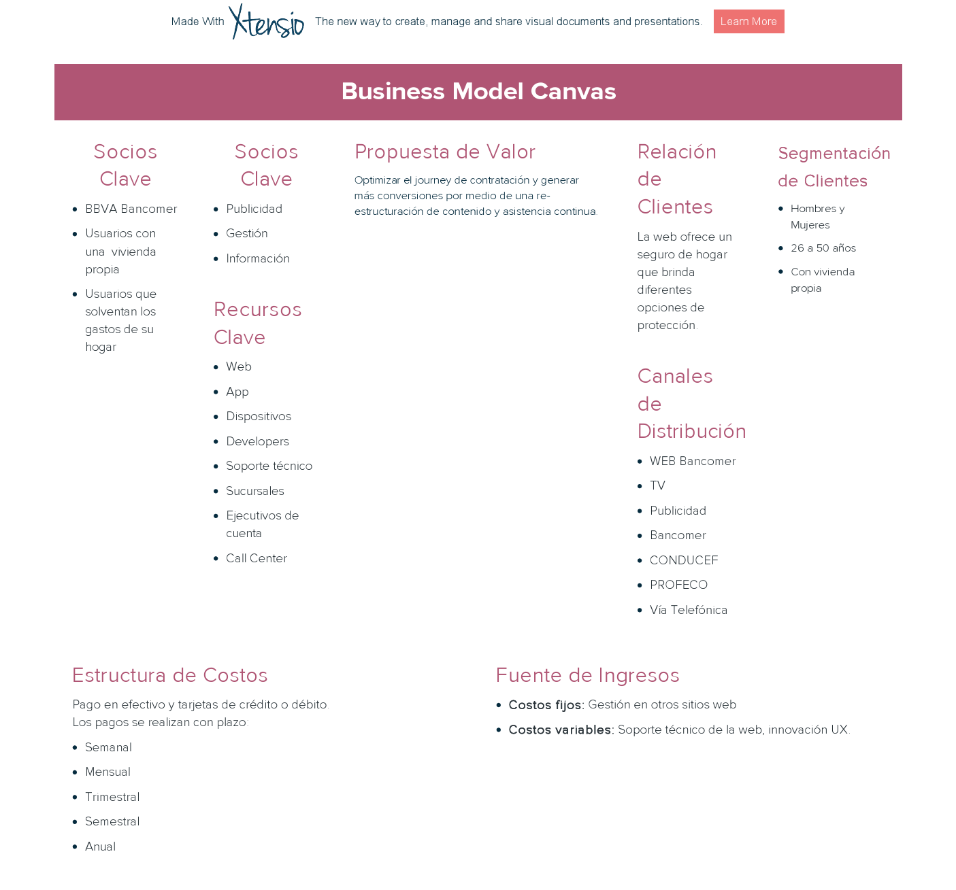
Business Canvas Model

Slide 7
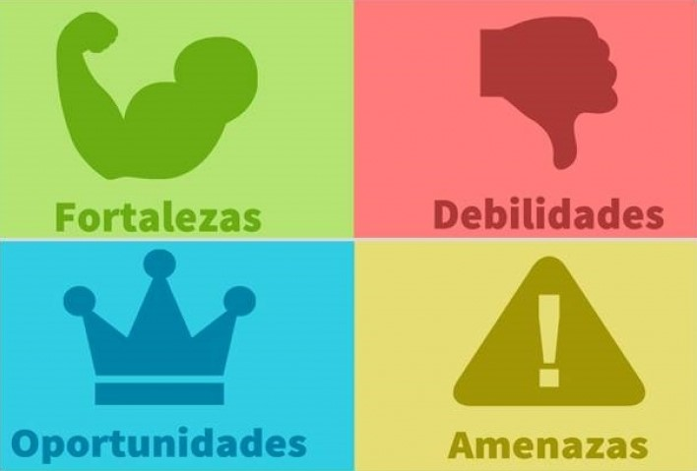
FODA
Puedes contar con sumas aseguradas independientes por cada una de las coberturas.
Los usuarios prefieren ir a los bancos porque los conocen más
Falta de información de parte de los usuarios
Precios
Falta de confianza hacia los bancos
Es muy difícil valuar una casa desde internet
De todos los hogares que no están en situación de crédito, solamente 4.5% tienen contratado un seguro de hogar
Los usuarios tienen más confianza en asistir a la sucursal por que les asisten paso a paso
Los usuarios ven el seguro de hogar más como un gasto que como una inversión
No existe una cultura respecto a los seguros

Slide 8
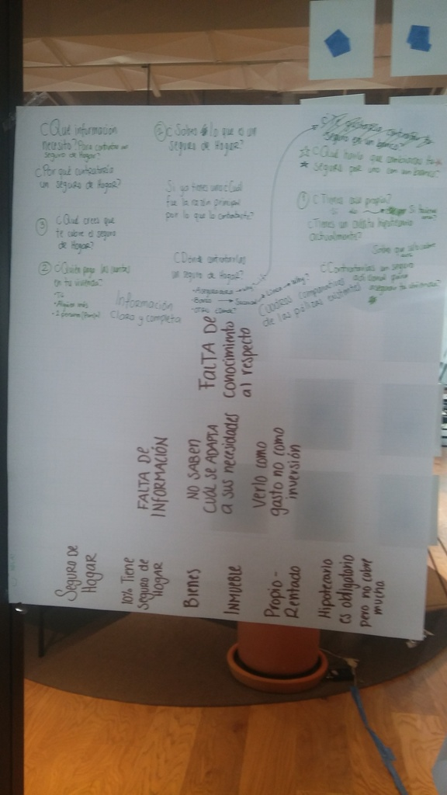
Mapa de problemas

Slide 9
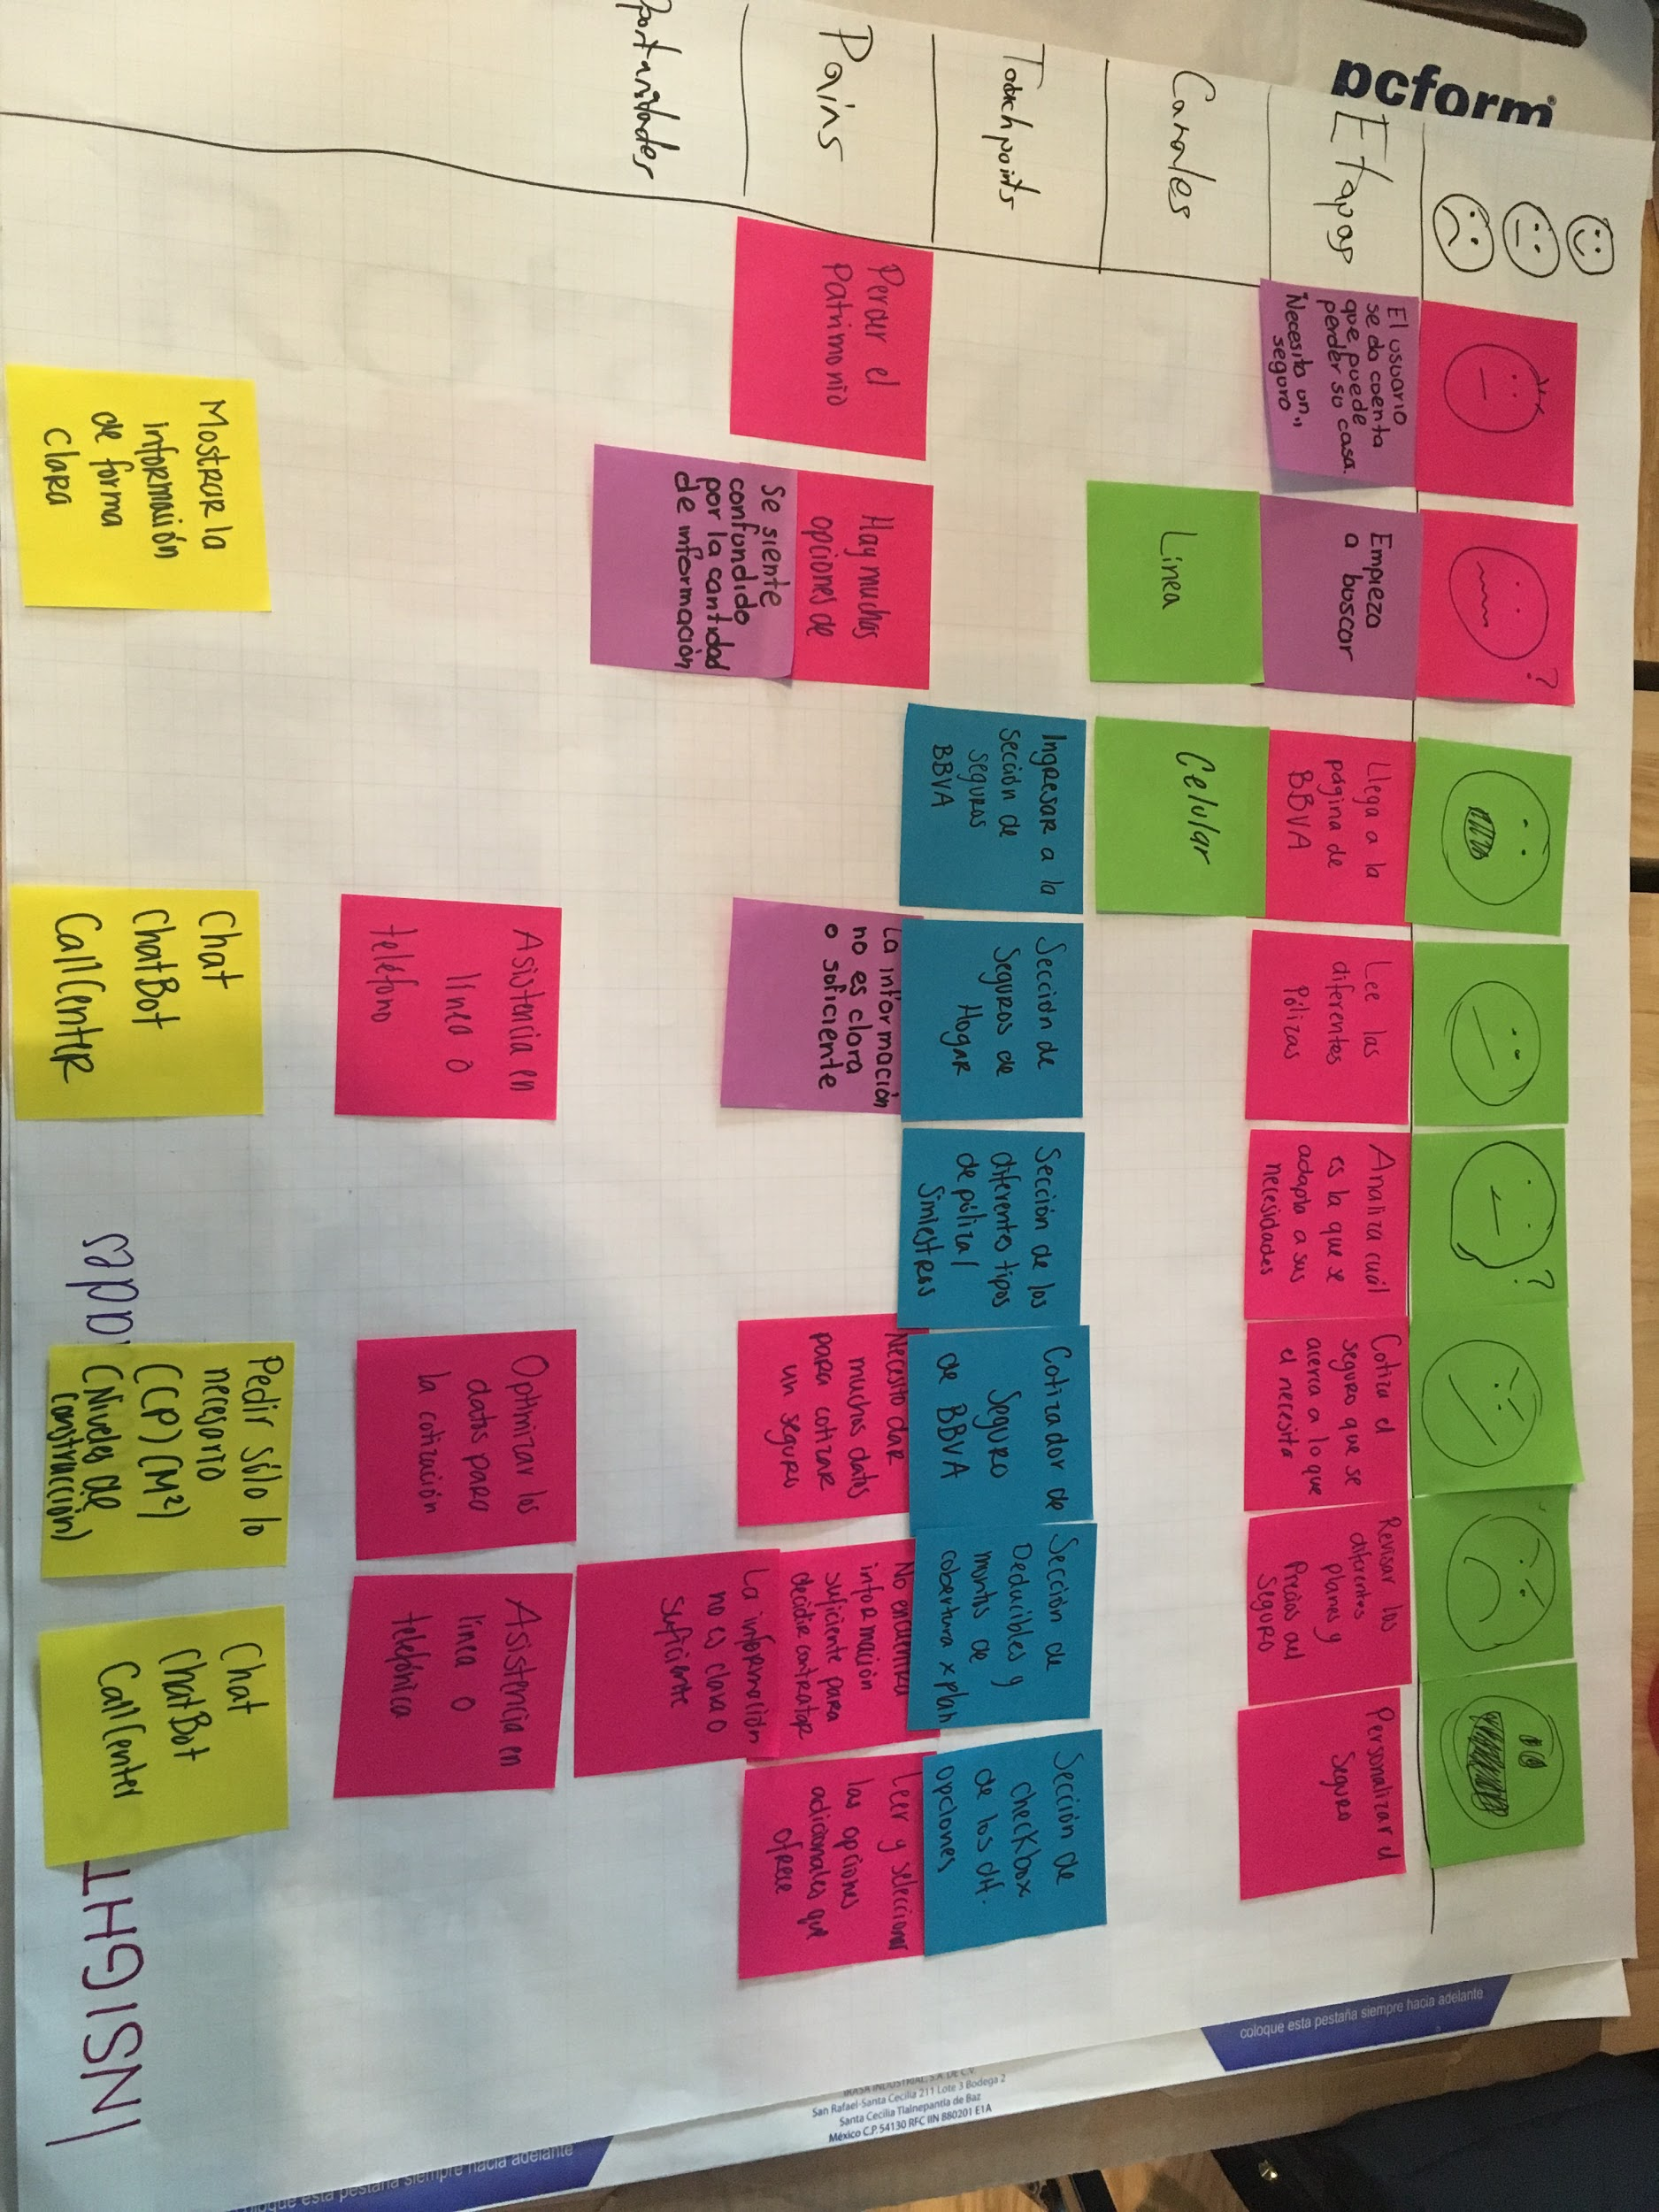
Costumer Jorney

Slide 10
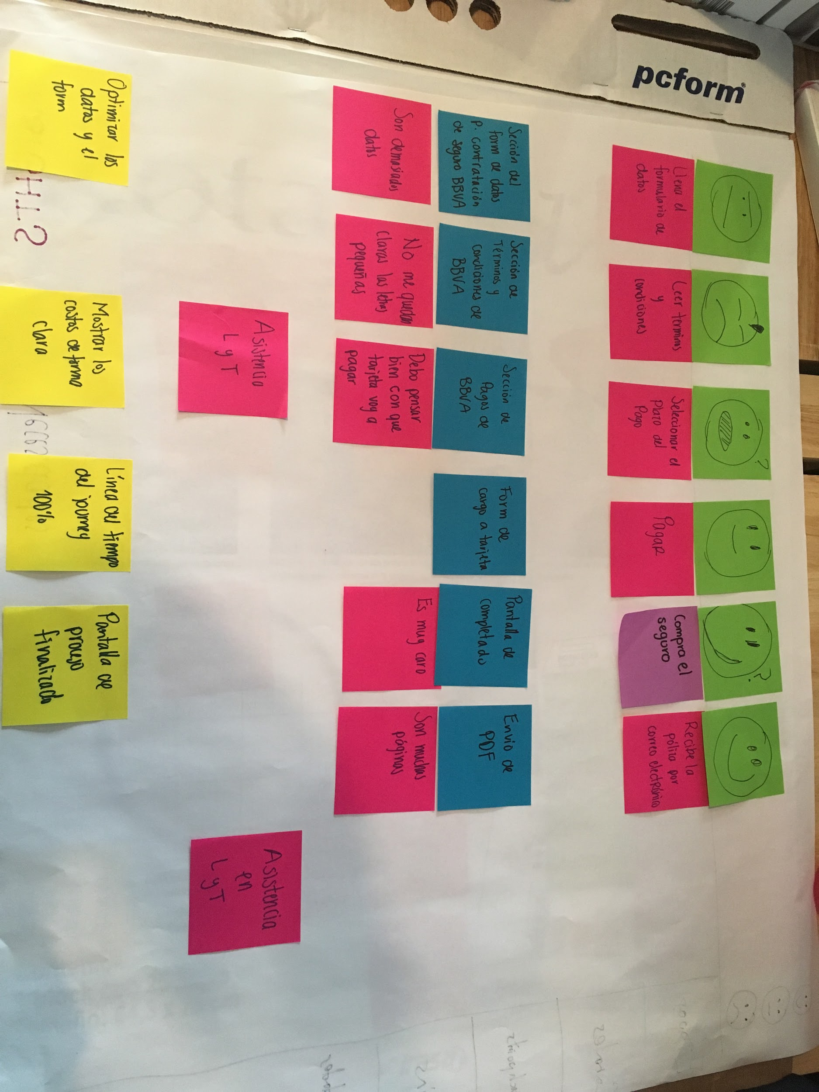
Costumer Jorney

Slide 11
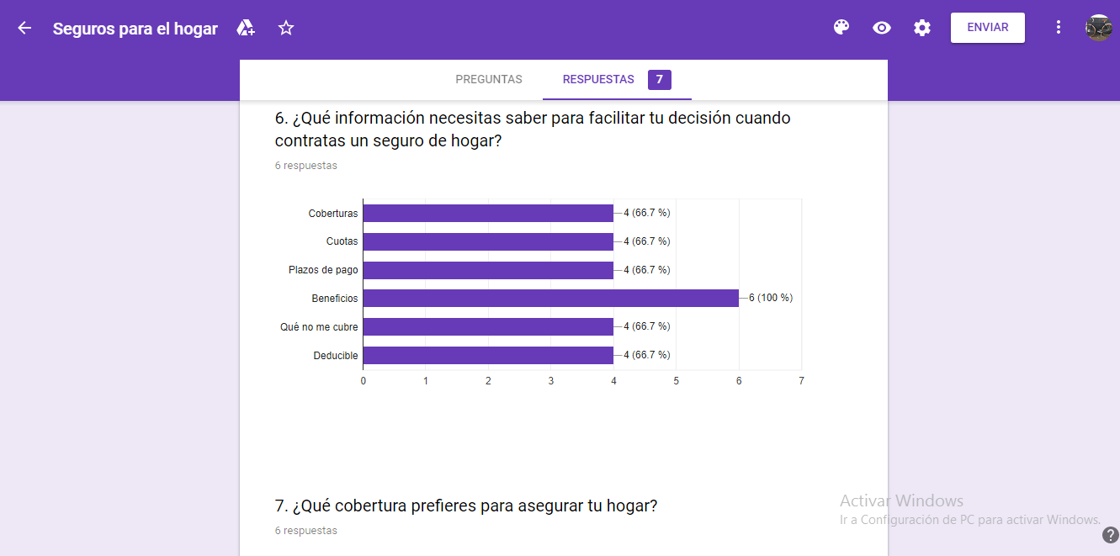
RESEARCH

Slide 12
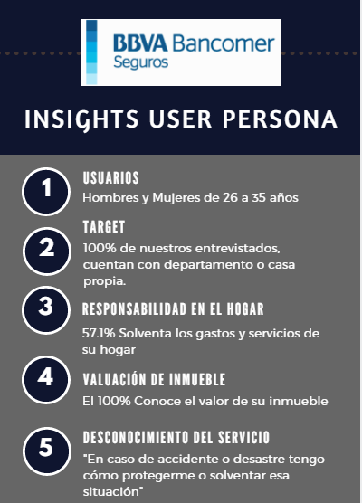
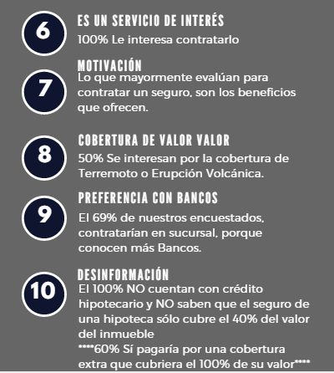

Slide 13
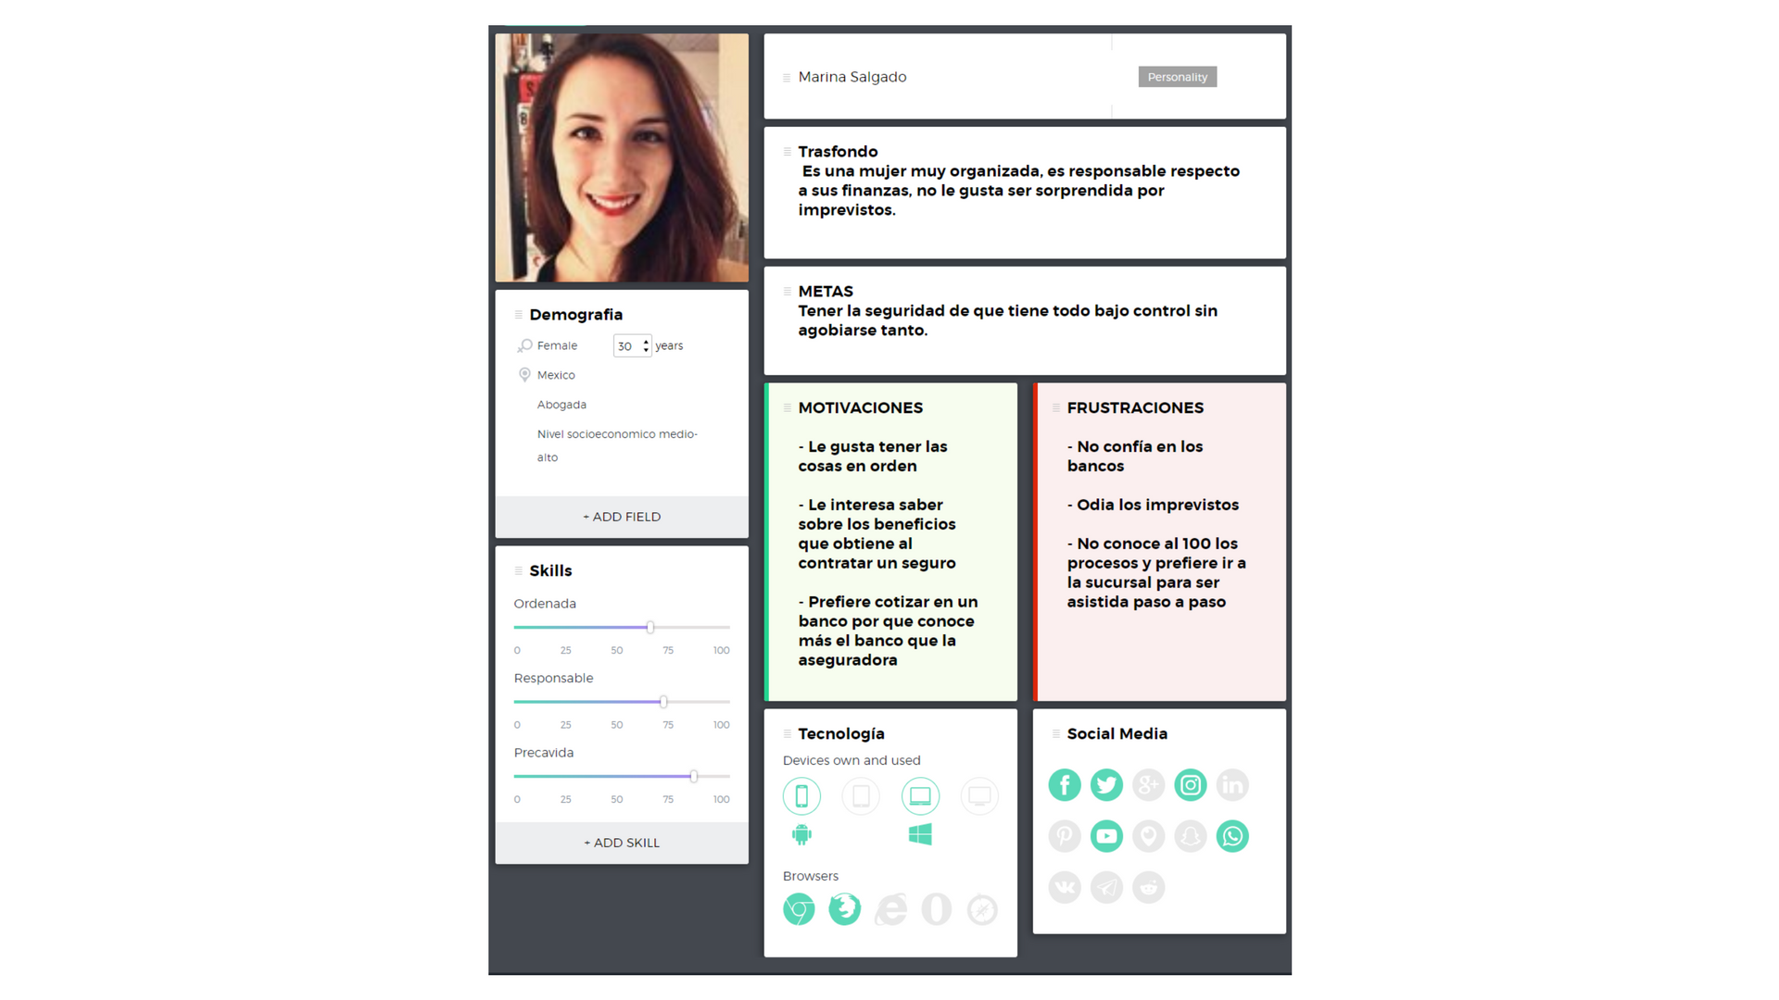

Slide 14
OBJETIVO SMART
Objetivo sin definir: Conseguir más clientes
S: Clientes, facturación
M: Un 3% más de clientes.
A: Es realista, podemos conseguirlo
R: Estamos buscando expandir nuestra cartera de clientes en nuestro sitio web.
T: En 3 meses
Queremos aumentar nuestra cartera de clientes un 3%, durante los próximos 3 meses, con objeto de aumentar la facturación en nuestro sitio web.

Slide 15
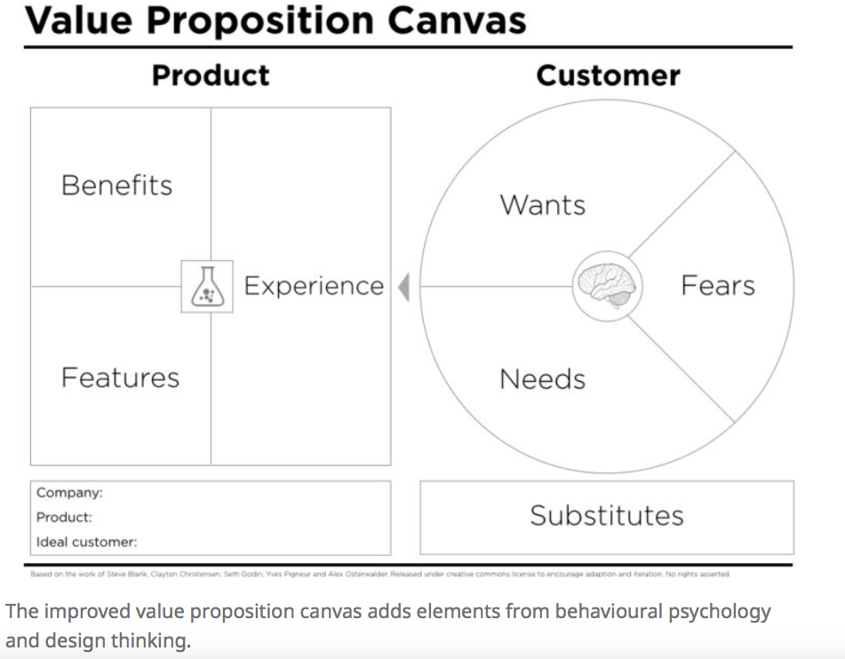
Compra de seguros para el hogar
Información clara, que le ayuda a comprender la oferta
-Información clara y completa que facilitar su compra
-Evitar filas en el banco
-Poder cotizar sin dar todos su datos
-Ayuda para entender la información que se le proporciona
-Flujo amigable
-Información clara y completa
-Chat bot pers
Acompañamiento de un personaje amigable, que le ayudará a resolver todas sus dudas y a terminar su compra satisfactoriamente.
-Comprar algo que no necesita
-Que su seguro no cubra lo que cree que cubre
- Es muy caro
-No tener información completa para poder decidir
Chat bot personalizado
BBVA Bancomer “Seguros de hogar”
Optimización de journey para cotizar y adquirir seguros para hogar de Bancomer y concretar la compra en línea.
Adultos de 26 a 40 años con casa propia

Slide 16
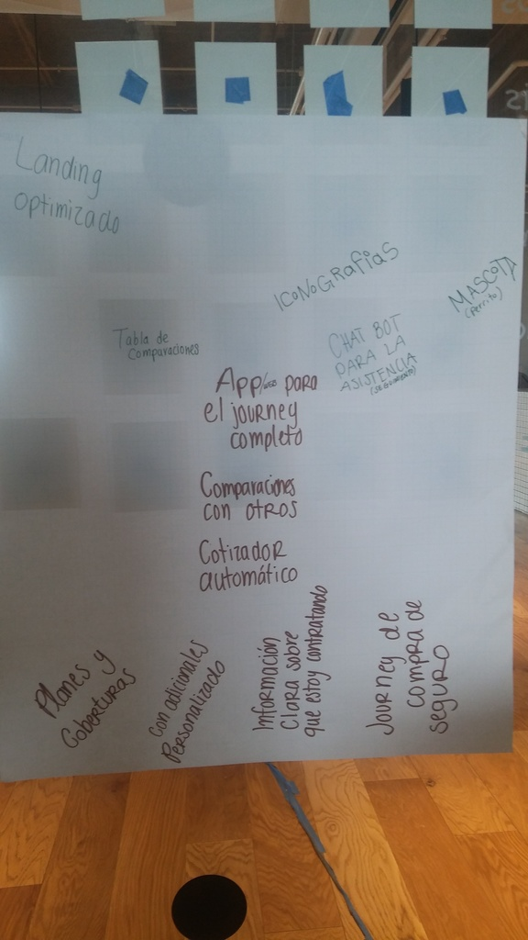
Propuesta de valor

Slide 17
HatchiBot
¿Sabías que sólo el 10% de las personas cuenta con un seguro para proteger su hogar? Es por eso que detectamos que el usuario necesita tener más información sobre las diferentes coberturas de los seguros y plazos de pago para poder tomar una buena decisión al momento de contratación de su seguro. Así se llegó a la solución de que necesitamos crear una landing page en la que el usuario pudiera cotizar y comparar entre las diferentes pólizas que Bancomer les ofrece. Al navegar por la página, nuestro amigo HatchiBot te acompañará y guiará en todo el proceso para que el proceso de tu compra sea más sencillo. El usuario resolverá todas sus dudas sin necesidad de trasladarse a la sucursal; Y HatchiBot estará siempre disponible para ayudarte.

Slide 18
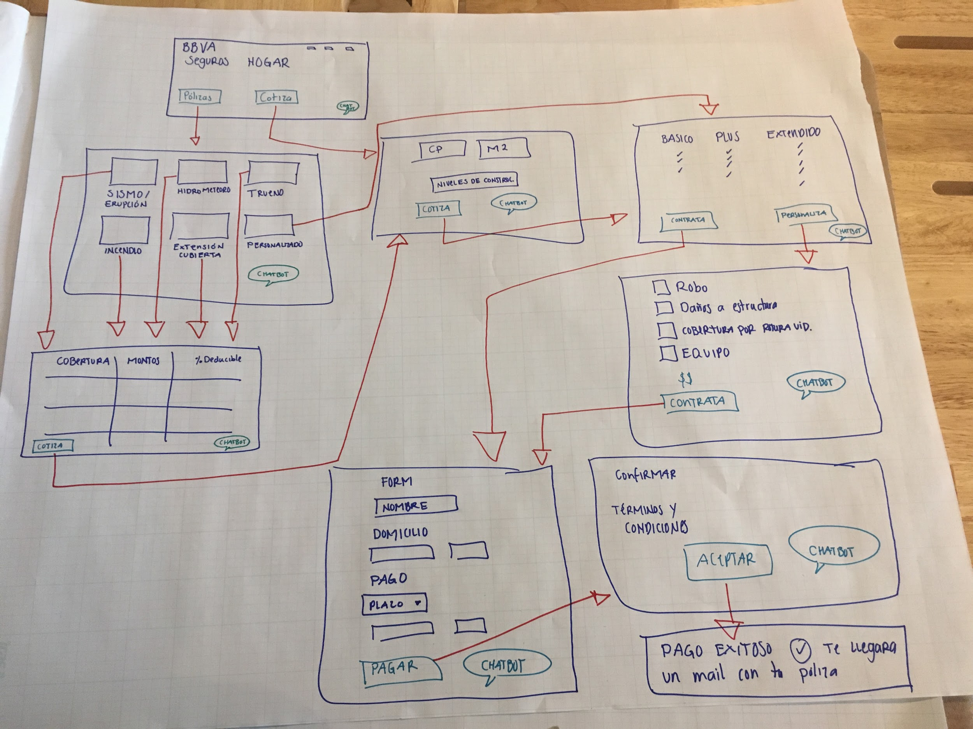
Flujo de solución

